Slide 1
DEVENEZ CE QUE VOUS RECEVEZ
2020/2021
Etape 2
Préparation 1ère des Communions
TEMPS D’EQUIPE 2B
1

Slide 2
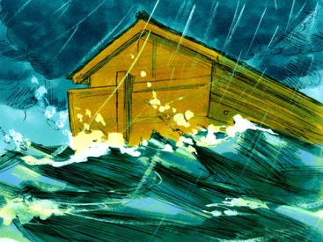
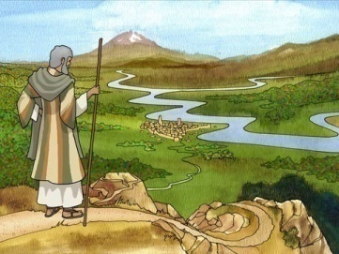
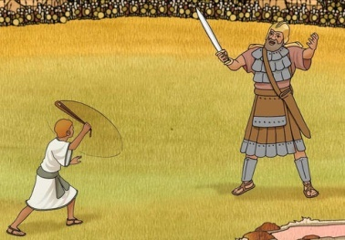
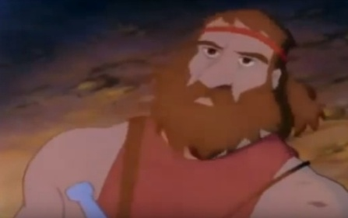
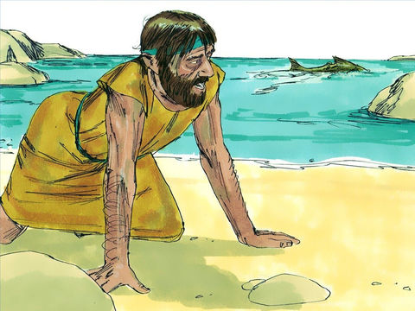
Nous avons vu les aventures de Dieu avec le hommes.
Depuis toujours, Dieu parle à son peuple et l’accompagne dans ce qu’il vit.
Noé écoute Dieu en construisant son arche. Il y a un pacte d’alliance entre Noé et Dieu. L’arc en ciel en est le signe.
Abraham fait confiance en Dieu qui l’invite à quitter son pays.
David le petit berger est choisi par Dieu pour être roi. Sa force c’est sa foi en Dieu.
Le prophète Elie, parle au nom de Dieu; Dieu se fait connaître à lui dans le silence.
Jonas est têtu, il tient tête à Dieu mais en obéissant, il comprend à quel point Dieu aime chaque habitant de Ninive.

Slide 3
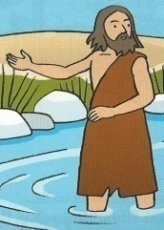
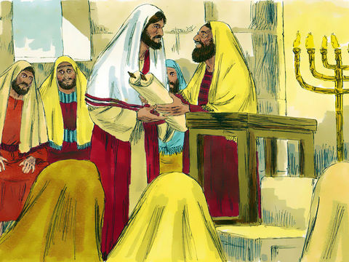
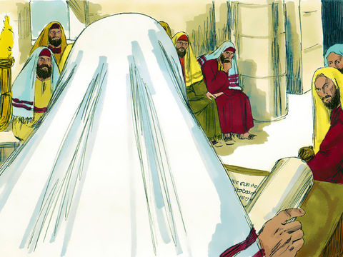
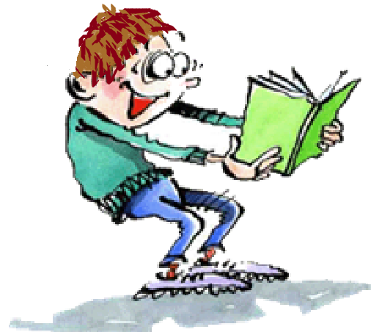
Dieu s’est fait proche de son peuple tout au long de son histoire !
Jean-Baptiste l’annonce: «Je ne suis qu’un prophète. Celui qui vient après moi
est plus grand que moi: c’est le messie, celui qui vient de Dieu. »
A Nazareth,
Jésus lit un passage du prophète Isaïe et dit : « Aujourd’hui s’accomplit ce passage de l’Ecriture que vous venez d’entendre. »
La bonne nouvelle c’est lui !

Slide 4
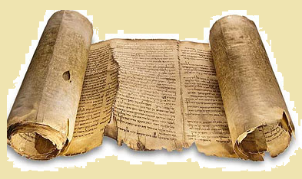
Au cœur de la Bible, l’ÉVANGILE.
La bonne nouvelle
’
Accueillir l’Evangile et en vivre

Slide 5
Regarde les pages 68-69 de Théo Benjamin
Cette Bonne nouvelle s’est transmise de génération en génération. Aujourd’hui, deux mille ans après la résurrection de Jésus, des millions de chrétiens croient que Jésus est le Fils de Dieu, et qu’il donne le bonheur !
Les témoins de l’Evangile
une longue chaîne…

Slide 6
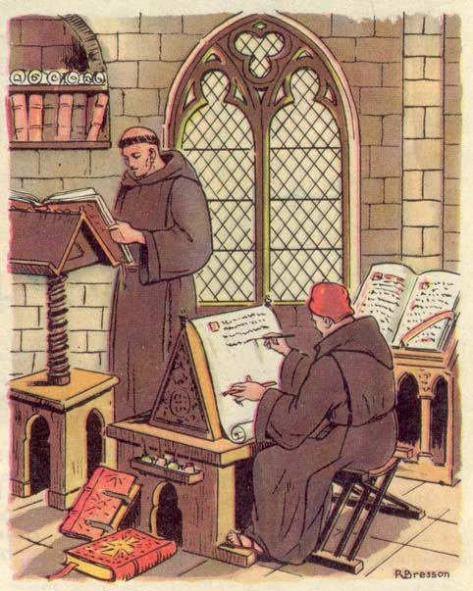
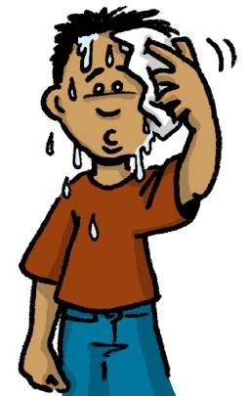
Du parchemin
Aux livres manuscrits
Pendant des siècles… avant les presses à imprimer…
la Bible a été écrite
à la main.
Lorsque les scribes faisaient des erreurs, ils recommençaient..

Slide 7
Grace à l’invention de l’imprimerie, la Bible a pu être diffusée plus largement.
Avec l’effort de beaucoup de fidèles serviteurs de Dieu, la Bible a été traduit en plus de 2 500 langues.

Slide 8
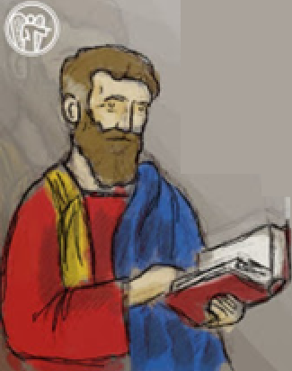
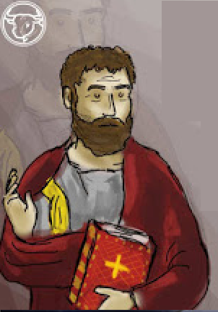
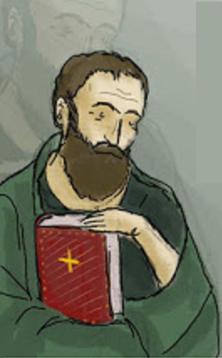
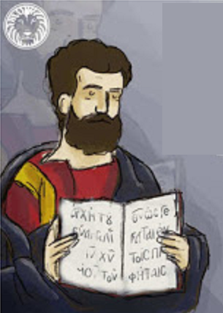
L’Evangile écrit par quatre évangélistes.
Quatre témoignages
https://www.youtube.com/watch?v=PBc5DoakQc0

Slide 9
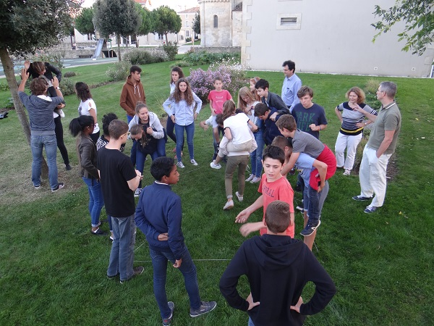
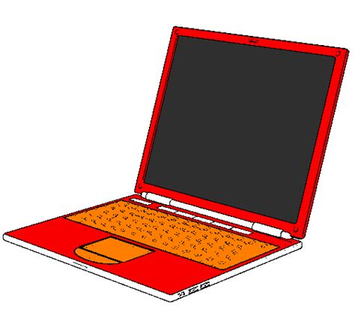
Nous aussi, nous sommes dans cette longue chaîne.
A notre tour, nous pouvons continuer à annoncer l’Evangile pour que ceux qui vivront après nous puissent aussi connaître Jésus et croire en lui. Un geste fait à la messe nous le rappelle.
Evangile du jour avec YouPRAY

Slide 10
Je referme l’album…
Je pense aux gestes que nous faisons pendant la messe.

Slide 11
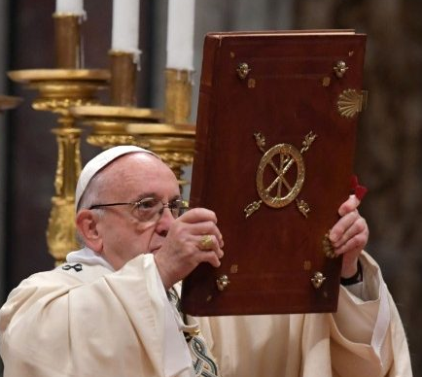
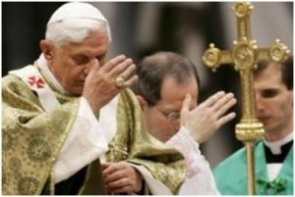
Souvenez-vous, quel geste avons-nous fait à l’acclamation de l’Evangile ?
Vous rappelez-vous du sens de ce geste ?
En faisant ces trois petits signes de croix, nous signifions que nous sommes prêts à nous laisser toucher par la Parole de Dieu.
A l’accueillir, à en parler et à en devenir acteur.
Ce geste nous engage…
17

Slide 12
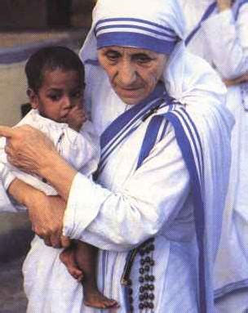
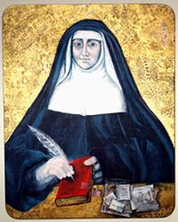
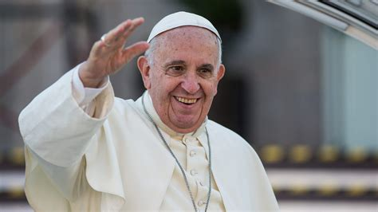
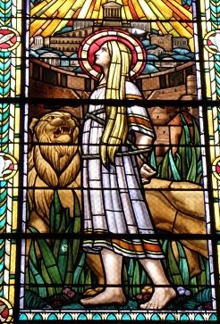
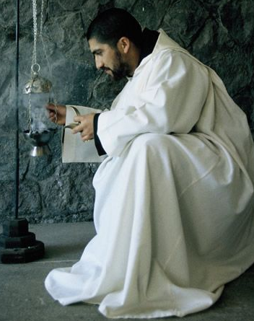
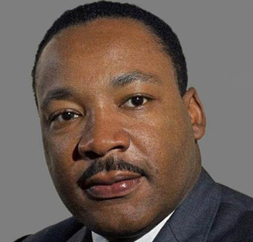
Depuis 2000 ans des hommes et des femmes de tous pays se sont laissés toucher par la parole de Dieu
Découvrons ces personnages à partir d’une activité.

Slide 13
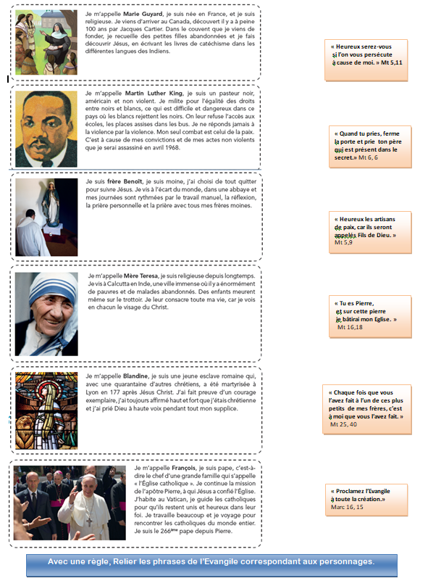
Activité (3 manières de faire te sont proposées)
1_ Imprime le document « Annexe Tps d’équipe 2B » et relie les phrases de l’Evangile correspondant aux personnages.
2_ Si t’es fort (te) à l’ordi, tu places directement des lignes par insertion.
3_ Découpe les cartes et les phrases.
Avant de commencer place-les face écrites contre la table.
Choisis-en une ou deux.
Découvre qui est le personnage
Imagine que ce personnage. c’est toi et présente «toi ».
Cherche une des phrases de l’Evangile à rattacher à ce personnage.

Slide 14
L’Evangile une Bonne Nouvelle à accueillir et à annoncer par notre vie
Mais toi, tu n’es pas Sainte Blandine, Saint François d’Assise, un moine, Sainte Marie Guyard, Martin Luther King, Mère Teresa ou le Pape François !
Alors comment peux-tu aujourd’hui vivre et témoigner de cette parole d’Evangile et l’annoncer par ta vie ?
Entoure la phrase d’Evangile qui te plait le plus, et que tu aimerais vivre.

Slide 15
Dans ton livret à la page 14, complète l’encadré
Note comment concrètement aujourd’hui tu pourrais mettre cette page en pratique
Tu peux coller
ta photo dans ton livret

Slide 16
Dans ton livret à la page 15,
lis le texte ci-dessous :
Et toi… comment peux-tu te mettre à l’écoute du Seigneur et Lui répondre
Il y a tellement de manières de se mettre à l’écoute du Seigneur et de Lui répondre.
Regarde les photos de ton livret à la page 15.

Slide 17
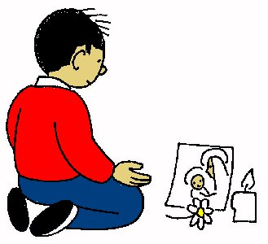
Crée ton coin, peut-être avec une couronne de l’Avent pour te préparer à la venue de Jésus petit enfant…
Aide-nous Jésus, à accueillir toutes ces paroles que Tu nous donnes de comprendre, les méditer dans notre cœur, et les mettre en pratique dans notre vie.
Seigneur Jésus, Je suis heureux de pouvoir t’accueillir à Noël .
Ta naissance est une Bonne Nouvelle pour tous les hommes !
Aide-moi à ouvrir mes yeux pour voir chaque jour, tous les petits signes
de ton amour.
Aide-moi à ouvrir mes oreilles
pour t’écouter.
Aide-moi à ouvrir mon cœur pour recevoir ton amour et le partager!

Slide 18
Fin de l’étape 2 !
A bientôt !

